Slide 1
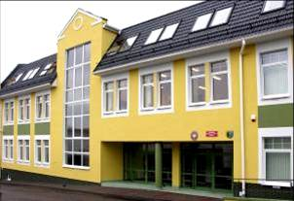
Zespół Szkół Ekonomiczno - Usługowych im. Stanisława Staszica w Bytowie

Slide 2
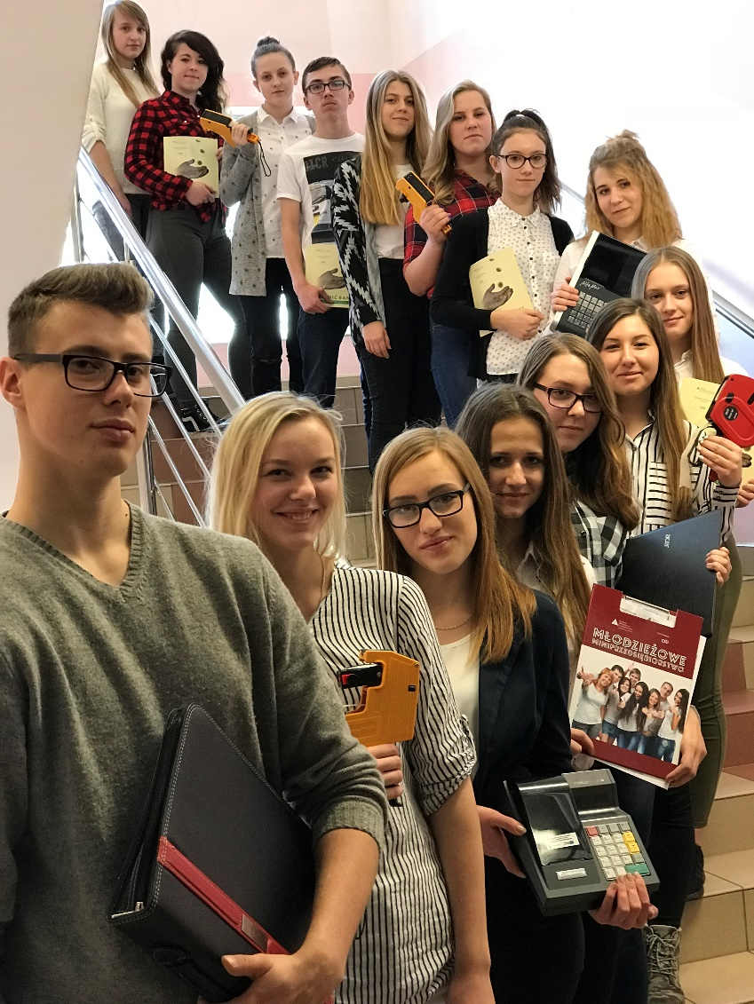
Szkoły ponadgimnazjalne w roku szkolnym 2018/2019
Technikum w zawodzie:
technik ekonomista
technik handlowiec
technik hotelarstwa
technik obsługi turystycznej
technik żywienia i usług gastronomicznych
technik spedytor
technik logistyk

Slide 4
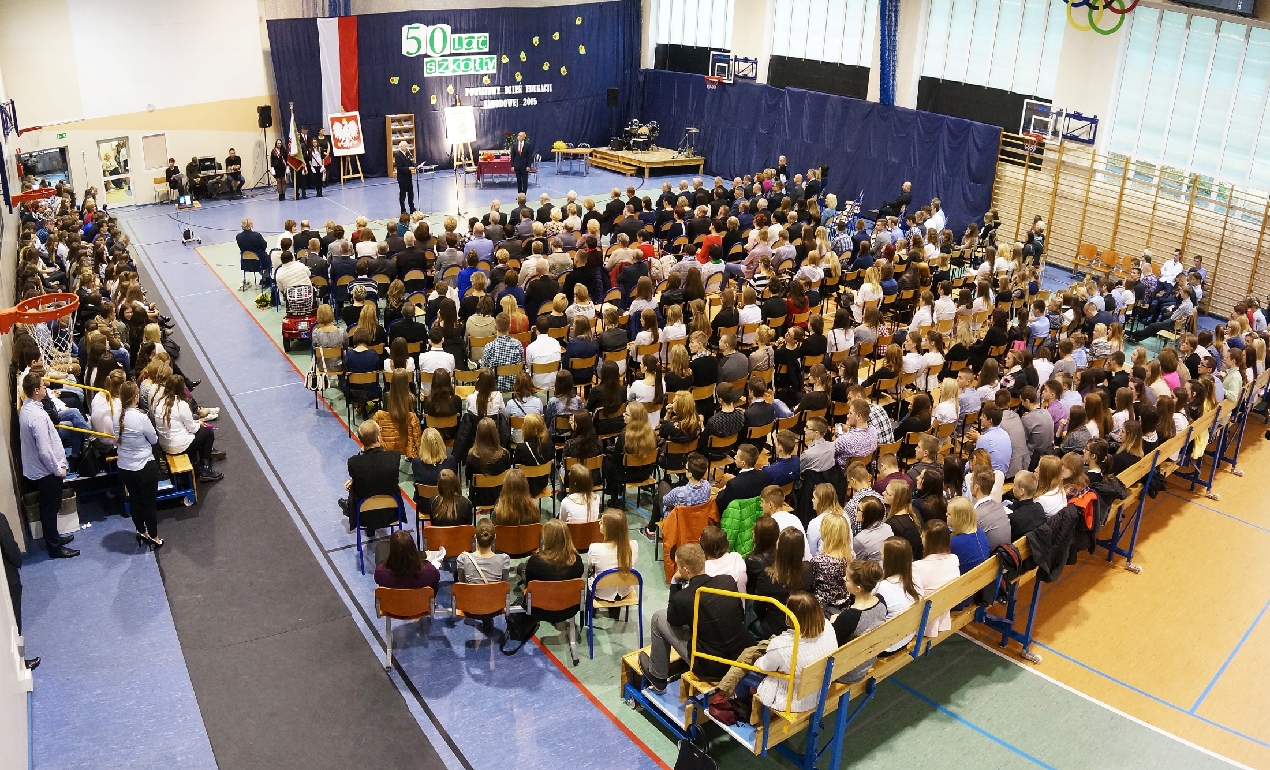
50 – lecie EKONOMA

Slide 5
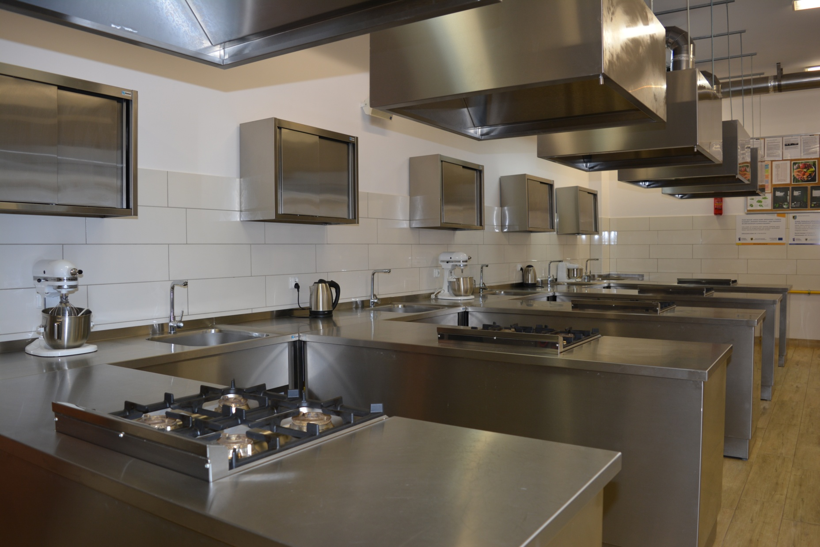
Najnowocześniejsza pracownia tech. gastronomicznej w kraju o wart. 500 tys zl.

Slide 6
Technikum w zawodzie technik ekonomista
nauka trwa 4 lata; nabór do oddziału (30 uczniów)
przedmioty zawodowe: podstawy ekonomii, rachunkowość, prawo, działalność gospodarcza, pracownie ekonomiczna i informatyczno-biurowa,
rozszerzenia : matematyka, j. angielski lub geografia,
praktyka zawodowa w bankach, urzędach skarbowych i innych podmiotach prowadzących działalność gospodarczą w kraju jak również w Anglii i Niemczech w ramach programu Erasmus +.
absolwenci technikum będą przygotowani do uzyskania tytułu technik ekonomista z możliwością kontynuowania nauki w szkołach wyższych lub podjęcia pracy

Slide 7
Technikum w zawodzie technik handlowiec
nauka trwa 4 lata
planujemy nabór młodzieży do jednego oddziału (16 uczniów)
przedmioty zawodowe: organizacja i techniki sprzedaży, marketing, obsługa klientów, przedsiębiorca w handlu, pracownie: sprzedaży i informatyczno handlowa
Rozszerzenie: matematyka, język angielski lub niemiecki
praktyka zawodowa w firmach handlowych, hurtowniach i sklepach, także w Anglii i Niemczech w ramach programu Erasmus+
przewiduje się wymianę uczniów ze szkołami w Niemczech
absolwenci technikum będą przygotowani do uzyskania tytułu technik handlowiec z możliwością kontynuowania nauki w szkołach wyższych lub podjęcia pracy

Slide 8
Technikum w zawodzie technik hotelarstwa
nauka trwa 4 lata
planujemy nabór młodzieży do jednego oddziału (16 uczniów)
rozszerzenia: geografia, j. angielski
przedmioty zawodowe: organizacja pracy w hotelarstwie, podstawy hotelarstwa, działalność recepcji, obsługa konsumenta, marketing usług hotelarskich, język obcy angielski, pracownie: hotelarska i obsługi informatycznej
praktyka zawodowa w hotelach i przedsiębiorstwach turystycznych lub w ramach programu Erasmus+ w Anglii
przewiduje się wymianę uczniów ze szkołami w Niemczech
po ukończeniu klasy IV następuje egzamin maturalny oraz egzaminy z dwóch kwalifikacji, które umożliwiają uzyskanie tytułu technik hotelarstwa

Slide 9
Technikum w zawodzie technik obsługi turystycznej
nauka trwa 4 lata
planujemy nabór młodzieży do jednego oddziału (16 uczniów)
rozszerzenia: geografia, j. angielski
przedmioty zawodowe: podstawy turystyki, działalność gospodarcza w turystyce, geografia turystyczna, marketing usług turystycznych, pracownie: obsługi informatycznej i turystyki, język obcy zawodowy - j. angielski
praktyka zawodowa w biurach podróży i przedsiębiorstwach turystycznych
możliwość odbycia praktyki zawodowej w Niemczech i w Anglii w ramach programu Erasmus +
po ukończeniu klasy IV następuje egzamin maturalny oraz egzamin z dwóch kwalifikacji , który umożliwia uzyskanie tytułu technik obsługi turystycznej

Slide 10
Technikum w zawodzie technik żywienia i usług gastronomicznych
nauka trwa 4 lata
planujemy nabór młodzieży do jednego oddziału (30 uczniów)
przedmioty zawodowe: technologia gastronomiczna z towaroznawstwem, działalność gospodarcza w gastronomii, zasady żywienia, usługi gastronomiczne, pracownie: gastronomiczna i obsługi klienta.
rozszerzenia: biologia i wiedza o społeczeństwie
praktyka zawodowa w zakładach przetwórstwa spożywczego i w zakładach gastronomicznych / żywienia zbiorowego, także staże w Anglii i Niemczech w ramach programu Erasmus+
przewiduje się wymianę uczniów ze szkołami w Niemczech
absolwenci technikum będą przygotowani do uzyskania tytułu technik żywienia i gospodarstwa domowego z możliwością kontynuowania nauki w szkołach wyższych lub podjęcia pracy

Slide 11
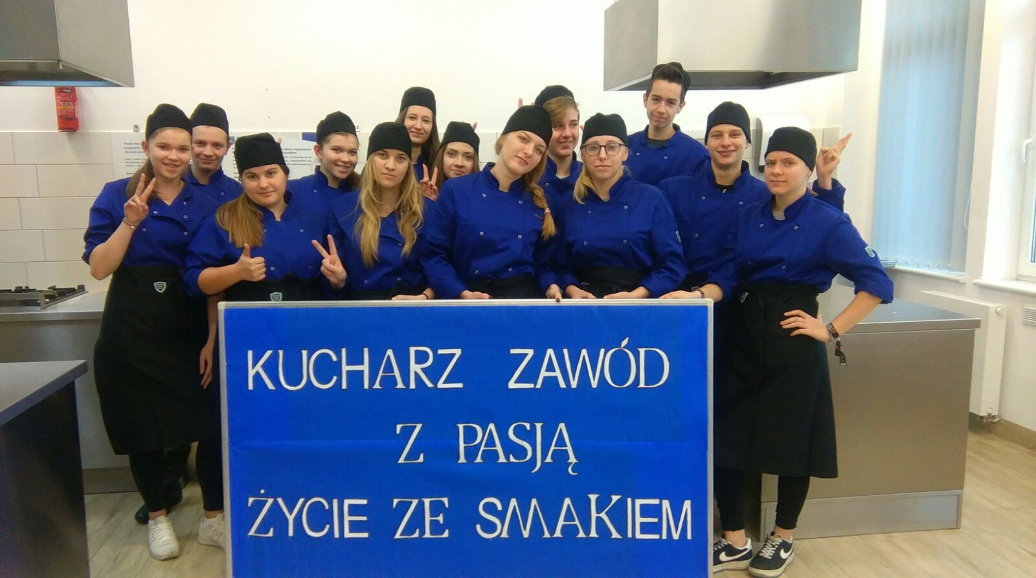
Szkoła promuje kształcenie zawodowe poprzez imprezy, takie jak pasowanie na kucharza: I TŻ i UG,

Slide 12
Nasza nowa pracownia

Slide 13
Hania Szczerba - Master Chef Ekonoma 2017

Slide 15
Technik spedytor
Nauka trwa 4 lata.
Planujemy nabór młodzieży do jednego oddziału (30 uczniów).
Rozszerzenie matematyka i geografia
Praktyka zawodowa (4 tygodnie) w przedsiębiorstwach logistycznych, spedycyjnych, transportowych lub agencjach obsługi portów morskich i lotniczych
Współpraca i wyjazdy studyjne u pracodawców, np. Terminal Kontenerowy w Gdyni, Omida Logistic, ATC Cargo w Gdyni, Adamtrans
Rozszerzenia: geografia, matematyka lub język angielski
Kształcenie zawodowe odbywać się będzie w ramach dwóch kwalifikacji: Organizacja i nadzorowanie transportu; Obsługa klientów i kontrahentów
Przewiduje się staże w Anglii w ramach programu Erasmus+ oraz wymianę uczniów ze szkołami w Europie.
Absolwenci technikum będą przygotowani do egzaminu, aby uzyskać tytułu technik spedytor z możliwością kontynuowania nauki w szkołach wyższych lub podjęcia pracy

Slide 16
Perspektywy pracy „Dostawa na czas” to motto wielu firm
Spedytorów poszukują przede wszystkim firmy z branży przemysłowej, budowlanej, handlowej i usługowej oraz informatyka i telekomunikacja, transport i logistyka.
Na rynku istnieje wiele firm specjalizujących się w spedycji krajowej i międzynarodowej.
Prowadzenie własnej firmy spedycyjnej.
To niewątpliwie zawód przyszłości. Każda firma bowiem posiadająca środki transportu, bądź zlecająca transport firmom zewnętrznym poszukuje spedytorów do sprawnego obsługiwania klientów.

Slide 18
Technik logistyk
ABSOLWENT ZNAJDZIE ZATRUDNIENIE JAKO:
kontroler zaopatrzenia i zbytu
specjalista ds. sprzedaży i prognozowania popytu
specjalista ds. planowania, obsługi klienta i zarządzania centrum dystrybucji
specjalista ds. zarządzania systemem informatycznym w łańcuchu dostaw
administrator taboru i organizator transportu
specjalista ds. obsługi portów morskich i lotniczych
przedstawiciel handlowy
żołnierz inspektoratu wsparcia sił zbrojnych
specjalista ds. zarządzania magazynem

Slide 19
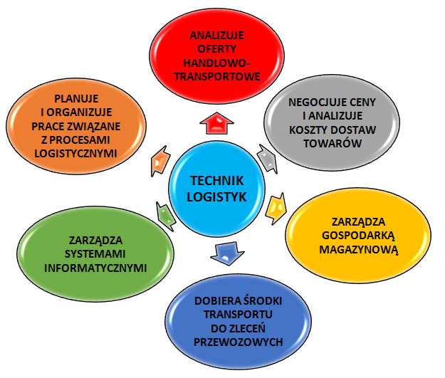
Technik logistyk

Slide 20
Ekonom to szkoła prestiżu i sukcesu:
Należymy do elitarnego grona najlepszych techników: w kraju 130. i 5 miejsce w województwie pomorskim w 2018r.
Pięćdziesięcioletniej tradycji opartej na wartościach, życzliwości oraz szacunku do każdego ucznia.
Poziomowi nauczania i nowoczesnym technologiom edukacyjnym.
Partnerstwu ze szkołami wyższymi: Politechnika Koszalińską, Akademią Pomorską w Słupsku i Wyższą Szkołą Turystyki i Hotelarstwa w Gdańsku oraz innymi szkołami w kraju i za granicą.

Slide 21
Ekonom to prestiż i pewny sukces edukacyjny:
Wielu sukcesom uczniów w konkursach i olimpiadach przedmiotowych zarówno z przedmiotów gólnokształcących jak i zawodowych, np. w br. troje uczniów zakwalifikowało się na finał centralny olimpiady z ekonomii turystyki i hotelarstwa.
Stażom i praktykom zagranicznym w Anglii, Niemczech i Hiszpanii dla uczniów(50) i absolwentów(unikatowe rozwiązanie w skali kraju dla 20 absolwentów). Łącznie wzięło w nich udział 300 osób.
Wymianom zagranicznym z Winoną(USA), Niemcami, Holandia, Turcją Hiszpania, Włochami i Ukrainą

Slide 22
Nasza szkoła gwarantuje
.
Możliwość rozwoju swoich pasji i zainteresowań
Praktyki zawodowe, wyjazdy studyjne i współpracę z najlepszymi pracodawcami na rynku pracy
Sukcesy na konkursach i olimpiadach z przedmiotów ogólnokształcących i zawodowych
Udział w licznych i ciekawych projektach edukacyjnych
Darmowe wyjazdy do teatru dramatycznego i muzycznego oraz wyjazdy studyjne do najlepszych zakładów pracy w woj.
Dodatkowe kwalifikacje zawodowe: kursy prawa jazdy, kursy barmana i baristy, suhsi, zagraniczne warsztaty turystyczno-hotelarskie, języka angielskiego zawodowego związanego z branżą turystyczną, kursy dyplomacji i Savoir Vivre, kurs animatora czasu wolnego

Slide 23
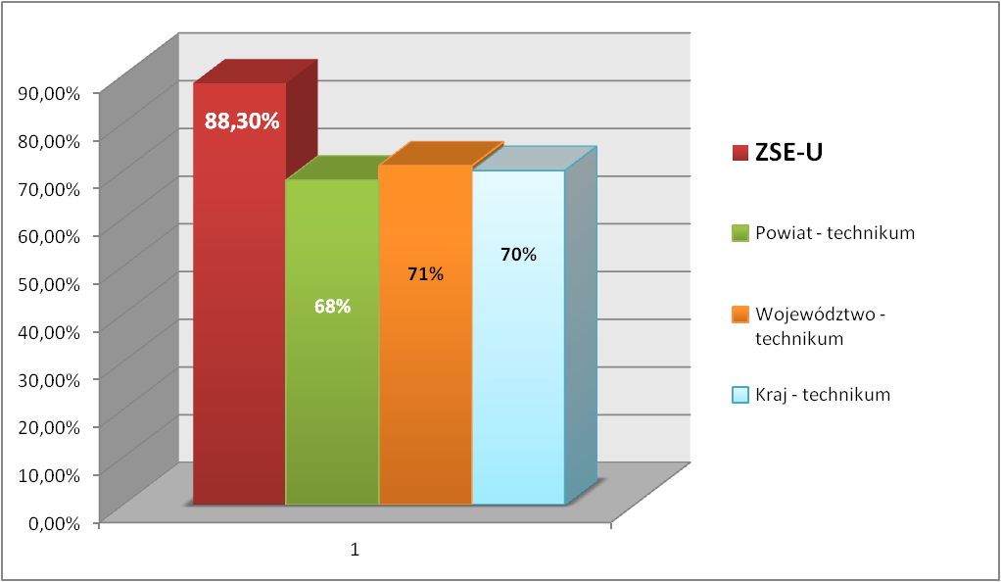
Zdawalność egzaminów maturalnych

Slide 24
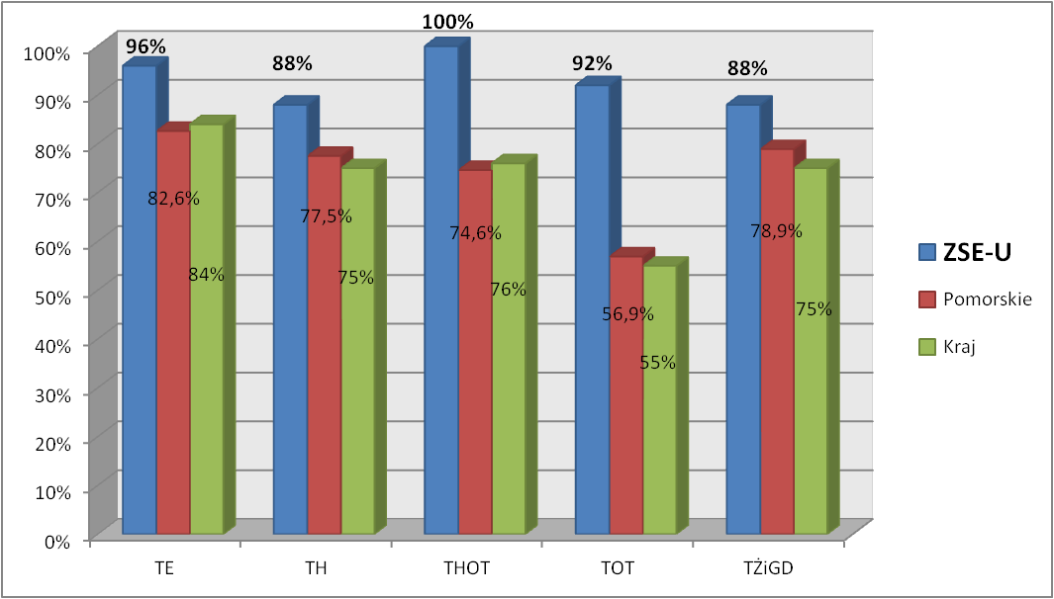
Zdawalność egzaminów zawodowych

Slide 25
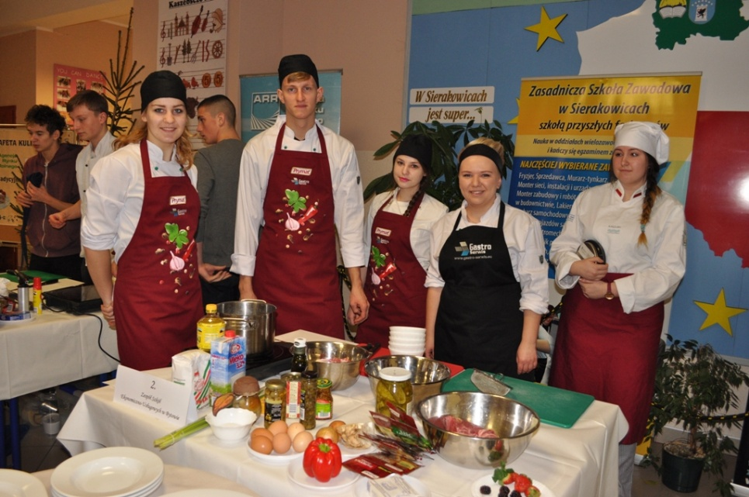
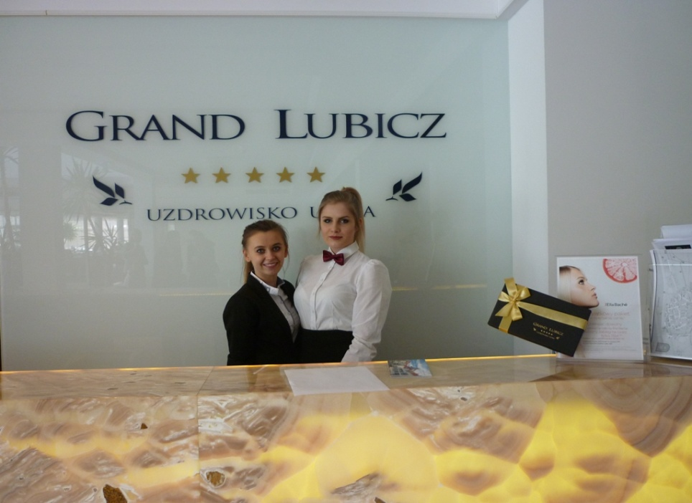
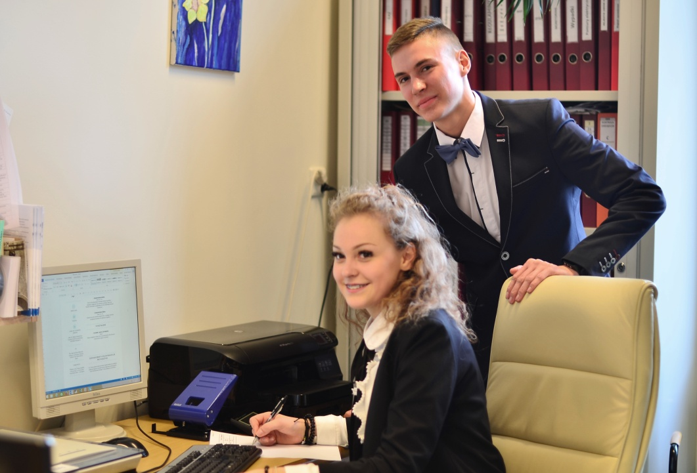
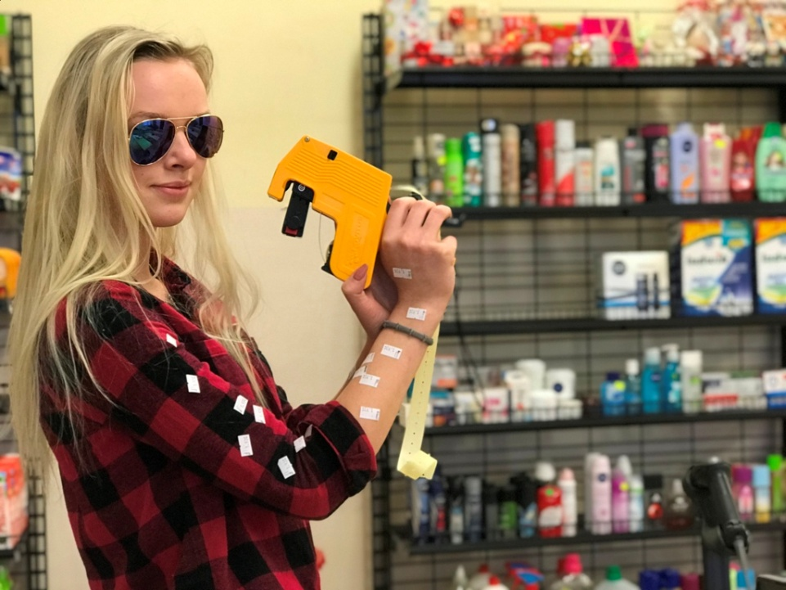
Ekonom sprawi, że wybrany zawód stanie się Twoją PASJĄ!

Slide 26
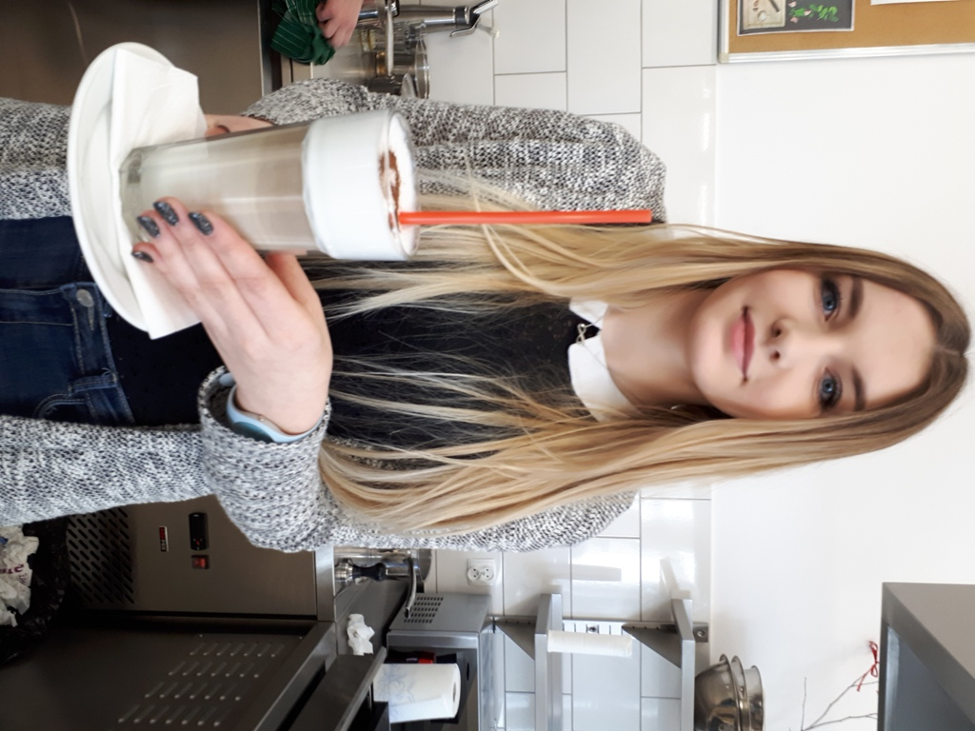
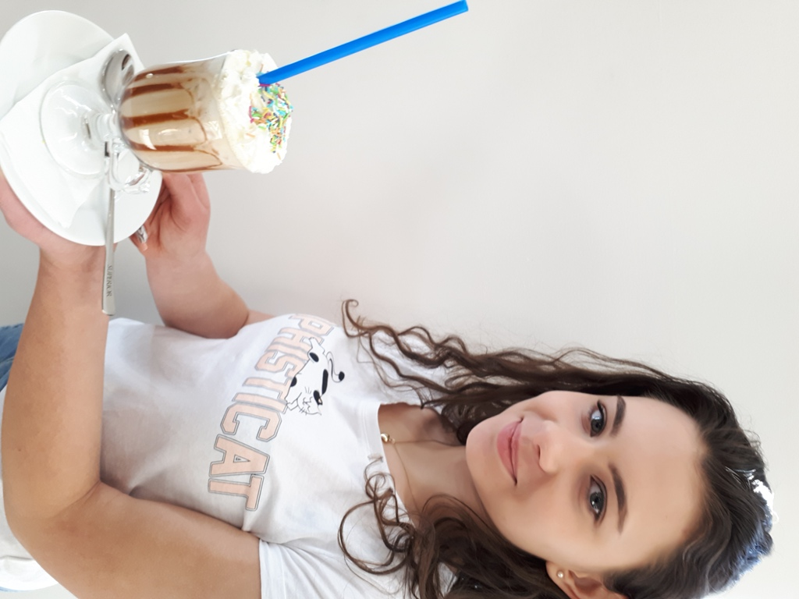
Ekonom sprawi, że wybrany zawód stanie się Twoją PASJĄ!

Slide 27
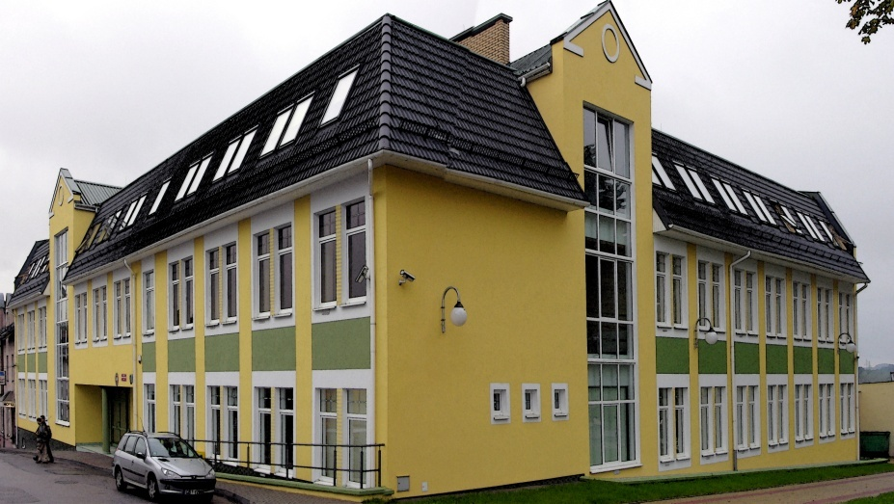
Języki obce w szkole
w szkole uczymy trzech języków:
* języka angielskiego,
* języka niemieckiego,
* języka kaszubskiego,
zajęcia odbywają się z wykorzystaniem technologii informacyjnej
szkoła oferuje nowoczesny i bardzo dobrze wyposażony budynek dostosowany do potrzeb osób niepełnosprawnych

Slide 28
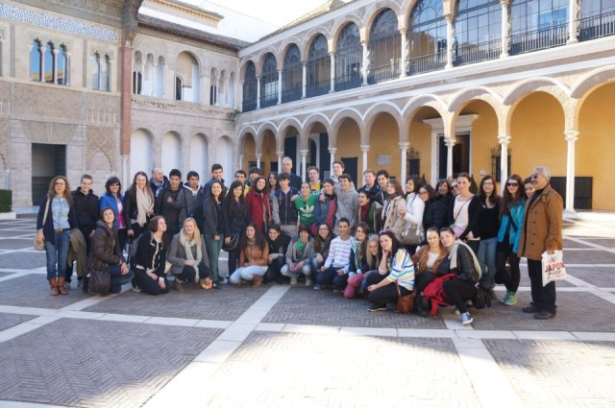
Ciekawostki o naszej szkole
od lat uczestniczymy w programie Erazmus+ – umożliwiającym odbycie stażu i praktyki zawodowej za granicą.
współpracujemy z młodzieżą amerykańską z Winony. W nagrodę dwóch najlepszych uczniów szkoły wyjedzie do USA w lipcu 2018 r.
Dwustronna wymiana uczniów z Ukrainą i Niemcami

Slide 29
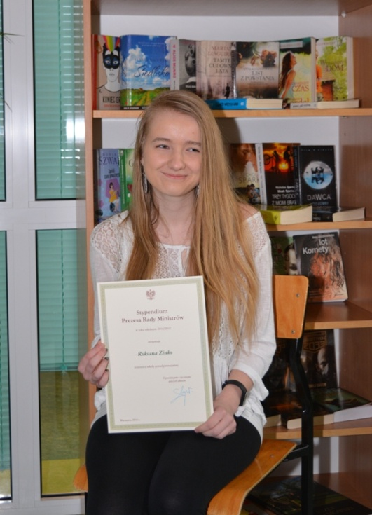
uczniowie osiągają wysokie wyniki w nauce, za co otrzymują stypendia, np. Prezesa Rady Ministrów, Marszałka woj. Pomorskiego czy starosty Powiatu Bytowskiego, Dyrektora Szkoły
Nasza szkoła:
ma Wi-FI do dyspozycji każdego ucznia
posiada 4 nowoczesne pracownie komputerowe i zawodowe; 11 tablic interaktywnych
30 uczniów dostaje stypendia za naukę języka kaszubskiego

Slide 30
Uczennice szkoły podczas stażu w Londynie, 2014

Slide 31
Portsmouth, maj 2015r.

Slide 32
Stażyści podczas uroczystości odbioru certyfikatów Europas 2015 r.

Slide 33
Podsumowanie stażu w 2016 r.

Slide 34
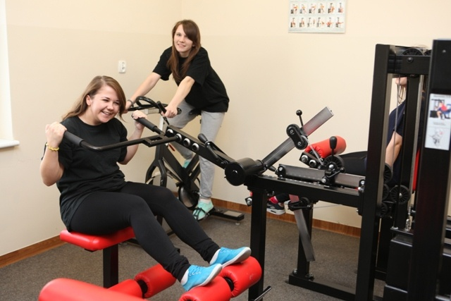
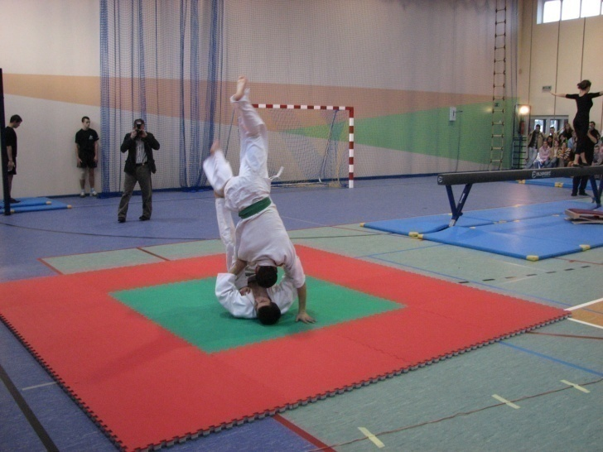
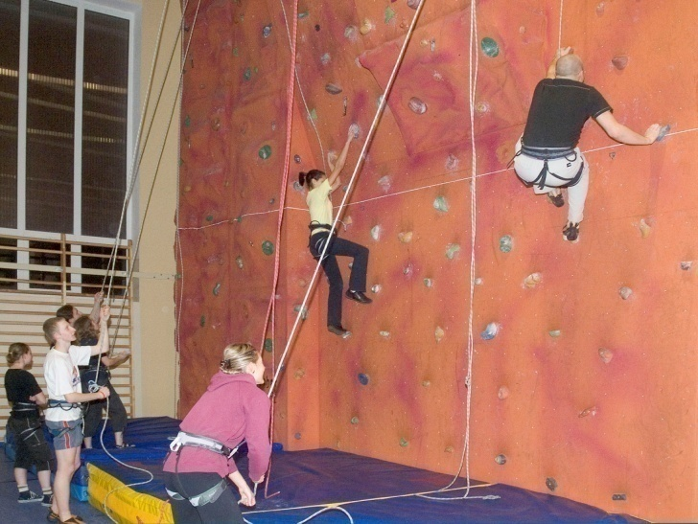
Aktywność w naszej szkole
uczniowie odnoszą znakomite sukcesy sportowe,
szkoła dysponuje nową i bardzo dobrze wyposażoną halą sportową z profesjonalną ścianką wspinaczkową i studiem fitness
u nas każdy uczeń może rozwijać wszechstronnie swoje pasje
organizujemy darmowe wyjazdy do teatrów oraz wizyty studyjne w markowych firmach

Slide 35
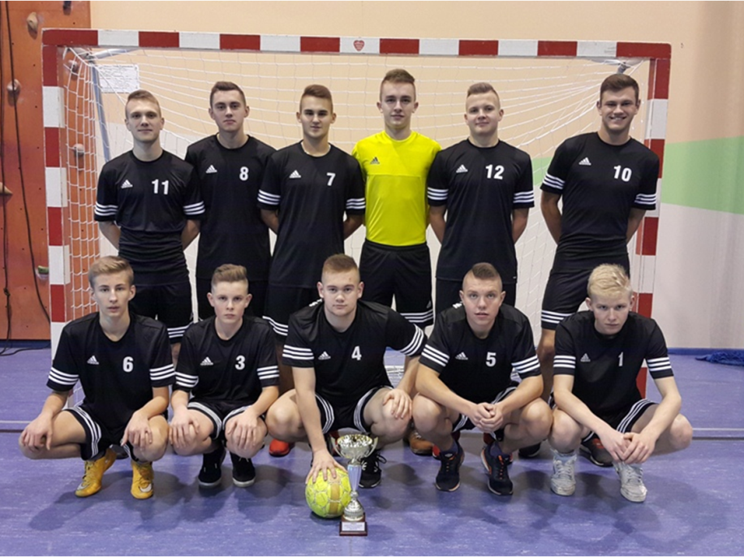
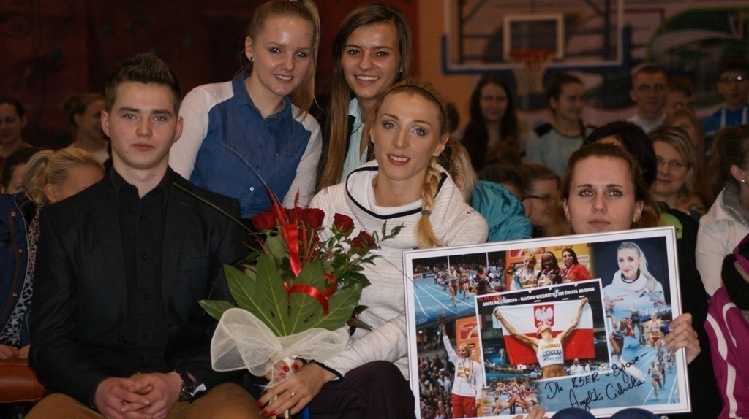
Nasi sportowcy zostali sklasyfikowani na 6. miejscu w województwie pomorskim w 2016 r.
^{Absolwentką} szkoły jest Angelika Cichocka-halowa Wicemistrzyni Świata w biegu na 800 m w 2014 r. w Sopocie oraz halową Wicemistrzynią Europy w biegu na 1500 m w Pradze 2015
Kamil Małecki jest wicemistrzem Polski w kolarstwie szosowym

Slide 36
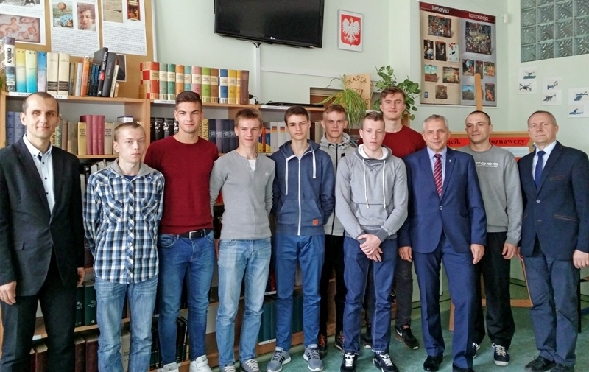
Sztafeta 8x800m chłopców zdobyła brązowy medal mistrzostw Polski w Łodzi w kwietniu 2015 r.

Slide 37
Przez dwa tygodnie warsztaty z uczniami prowadzą studenci z różnych krajów, np. : Hiszpanii, Chin i Włoch /maj 2017/

Slide 38
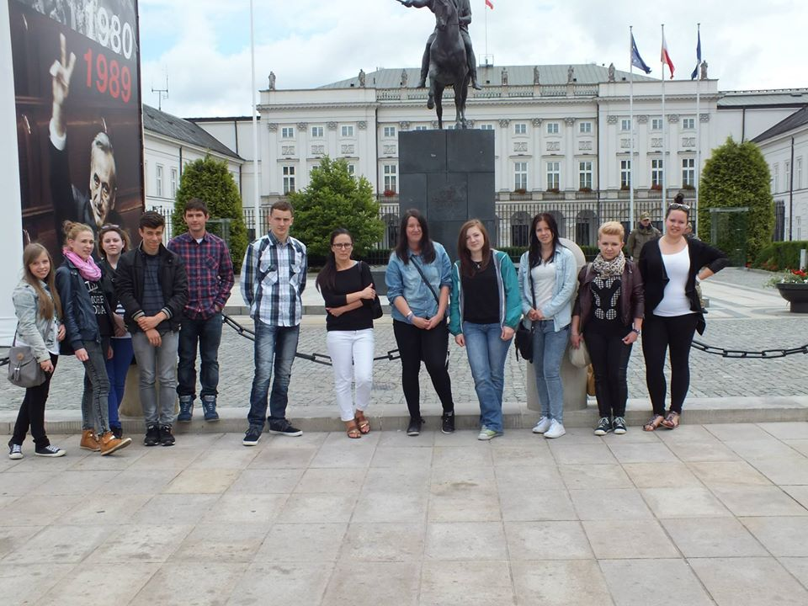
Szkoła realizuje ciekawe projekty, np. edukacji obywatelskiej, Warszawa 2014r.

Slide 39
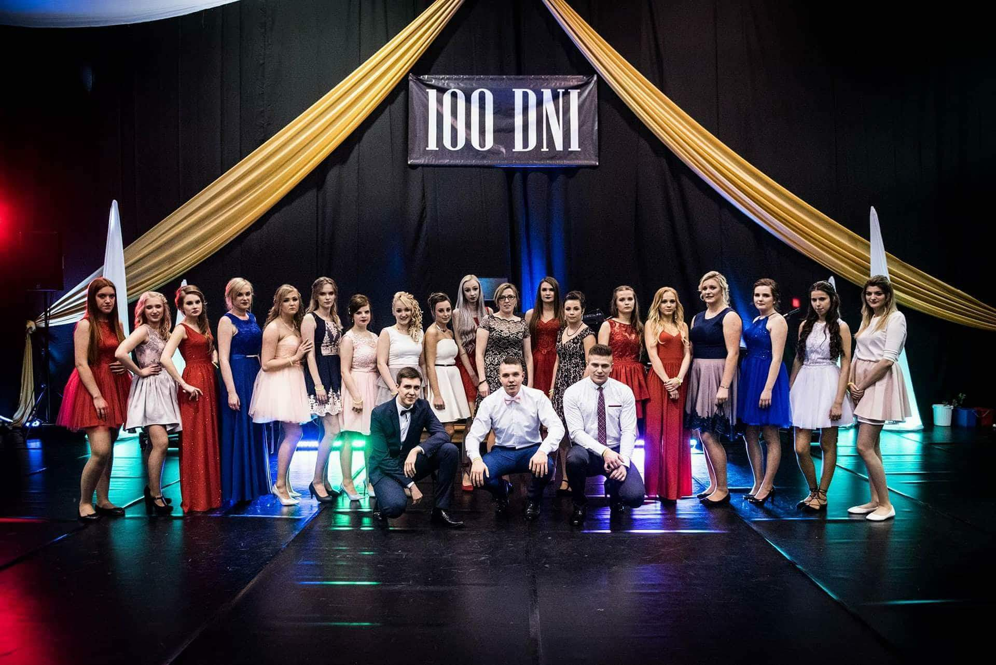
Nie samą nauką uczeń żyje…

Slide 40
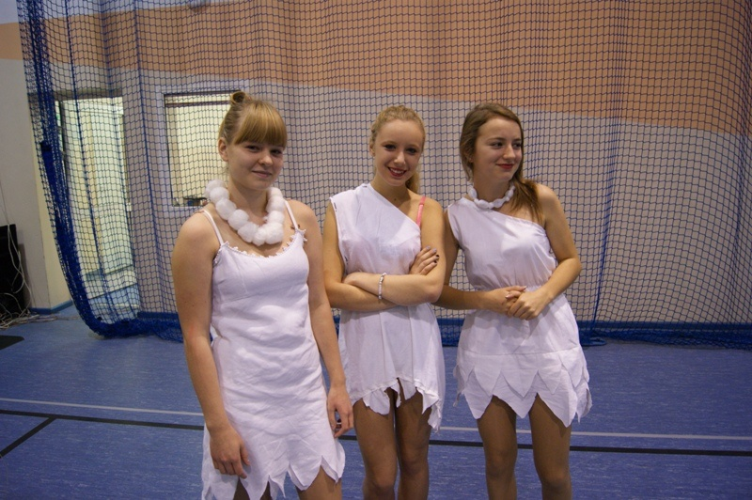
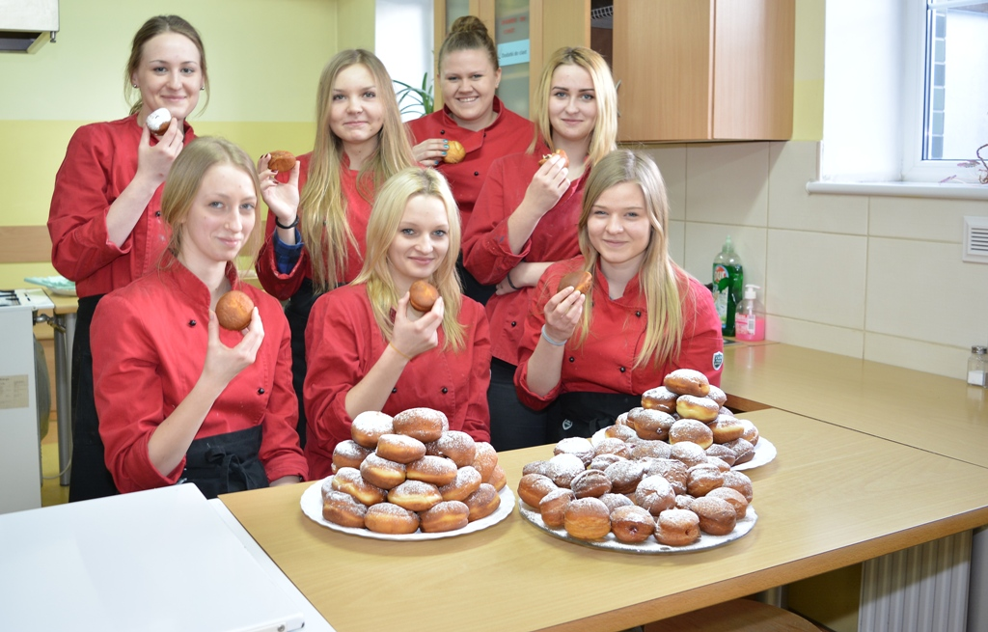
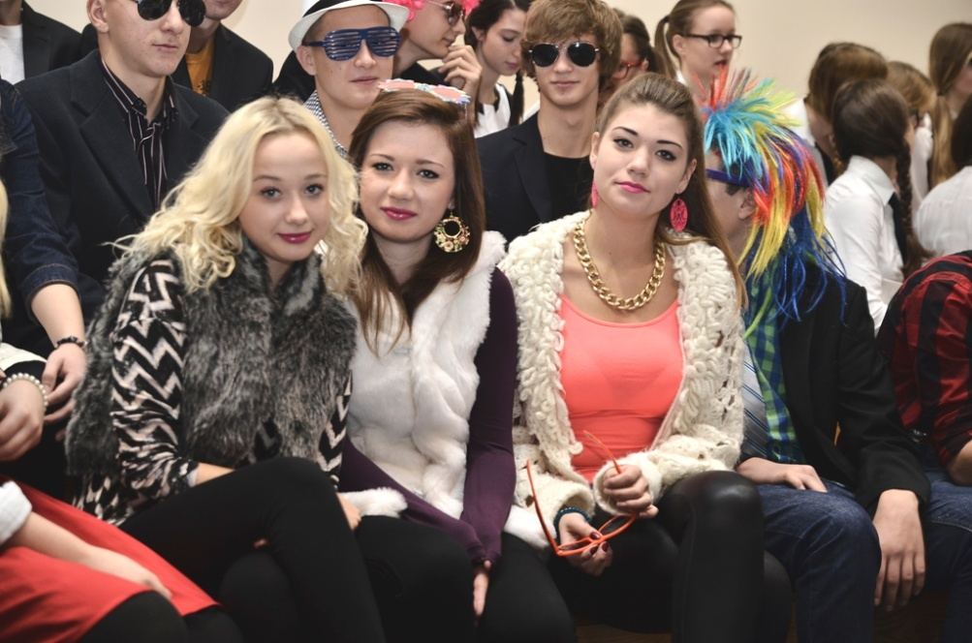
Nie samą nauką uczeń żyje…

Slide 41
Pracownia zawodowa: recepcja, biuro turystyczne

Slide 42
Pracownia hotelarstwa

Slide 43
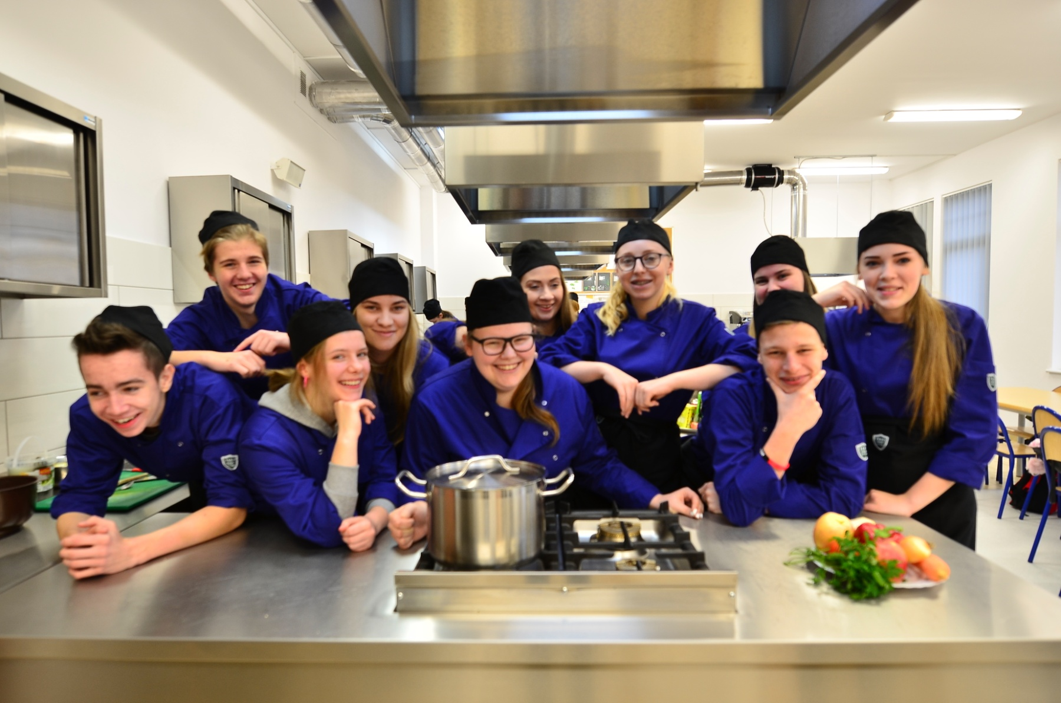
Pracownia technologii gastronomicznej

Slide 44
Warsztaty w nowej pracowni z p. Budynkiem

Slide 45
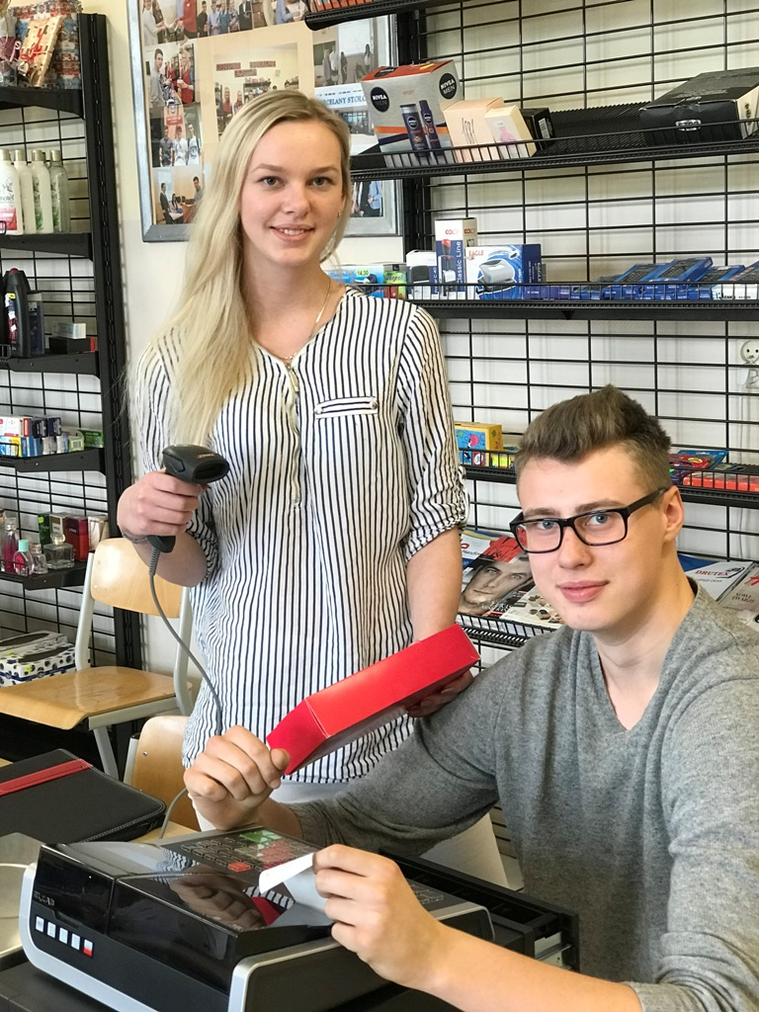
Nowa pracownia sprzedaży dla technika handlowca

Slide 46
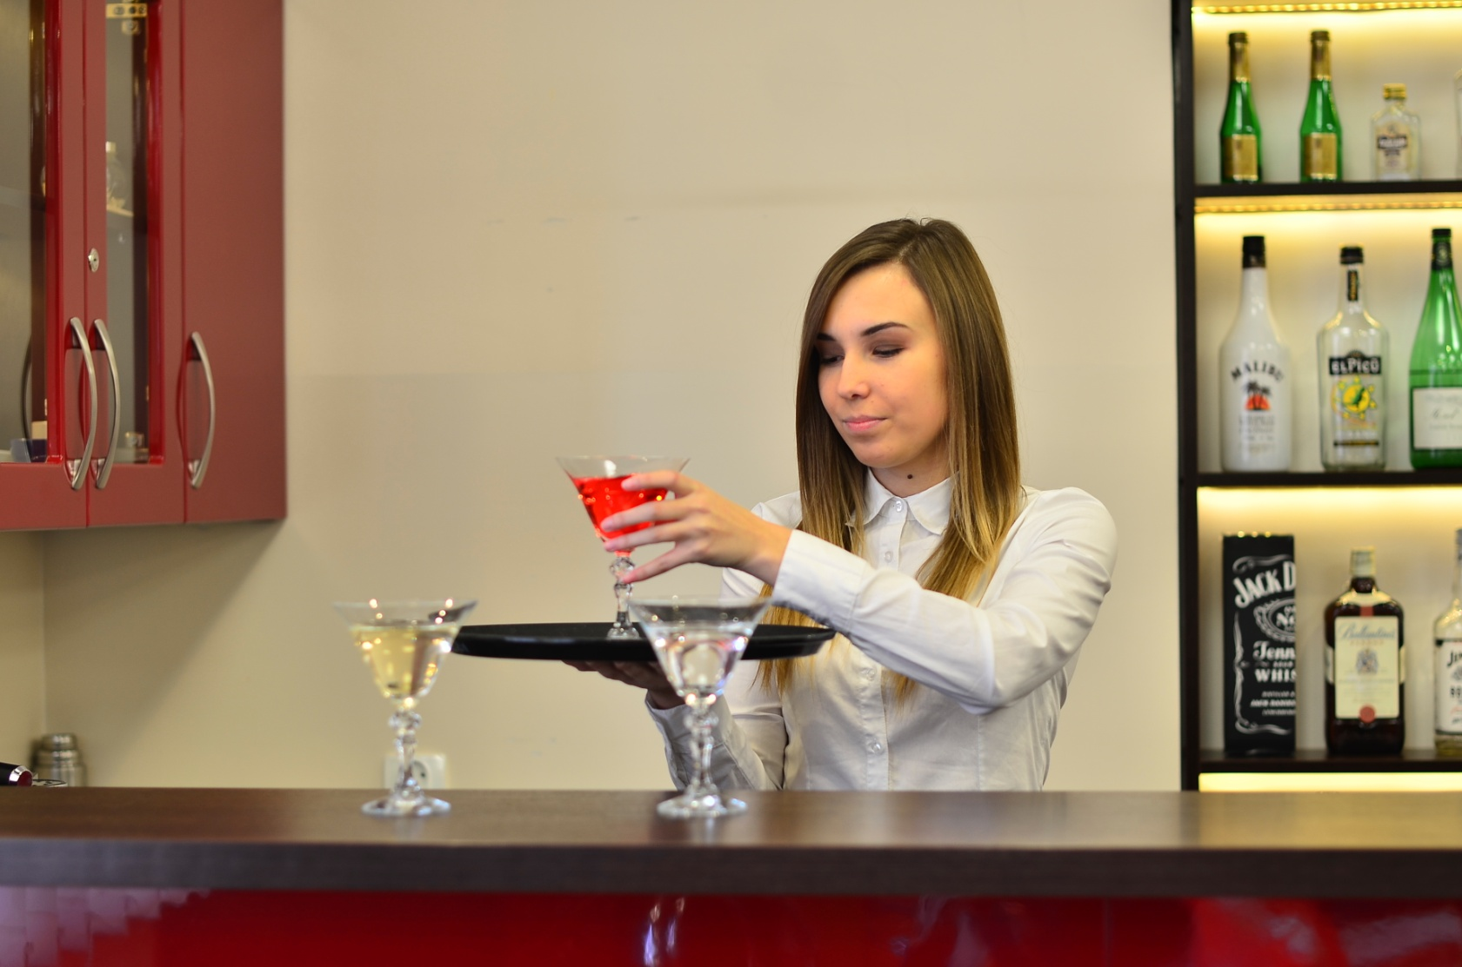
Szkolna pracownia obsługi konsumenta– bar

Slide 47
Pracownia obsługi konsumenta

Slide 48
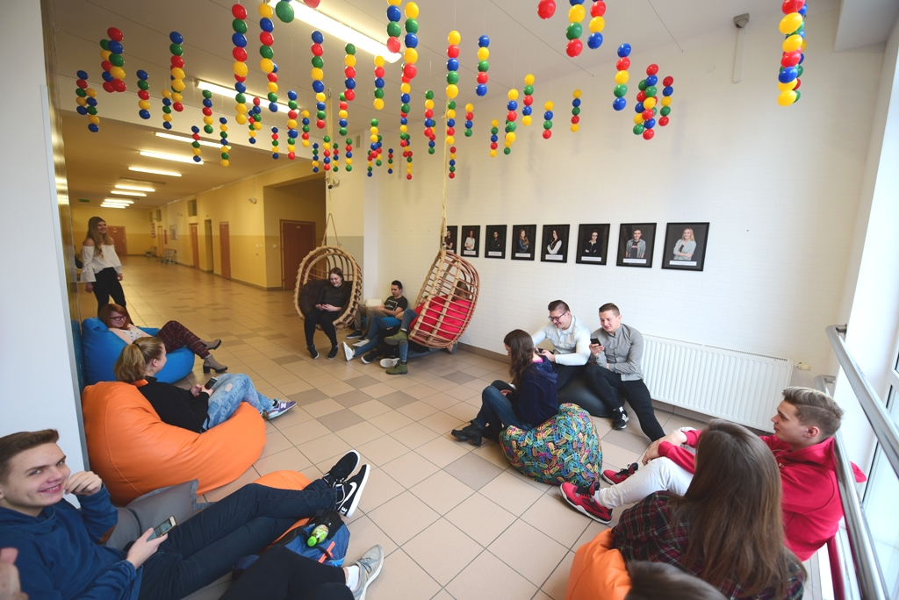
Kącik relaksu –inicjatywa SU

Slide 49
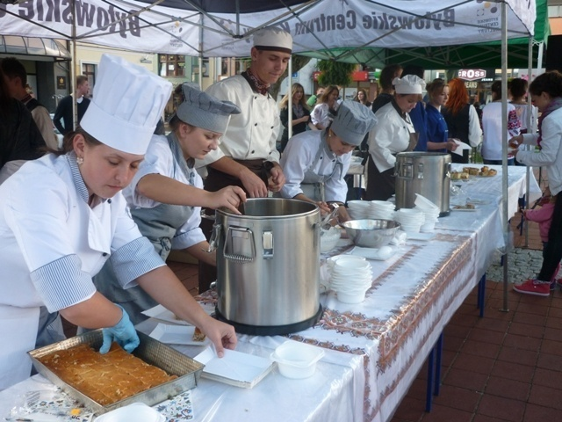
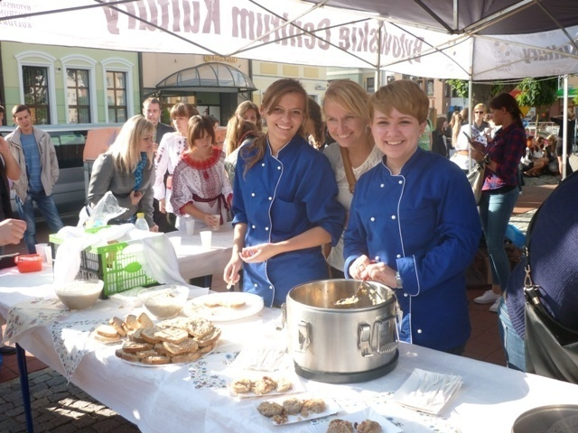
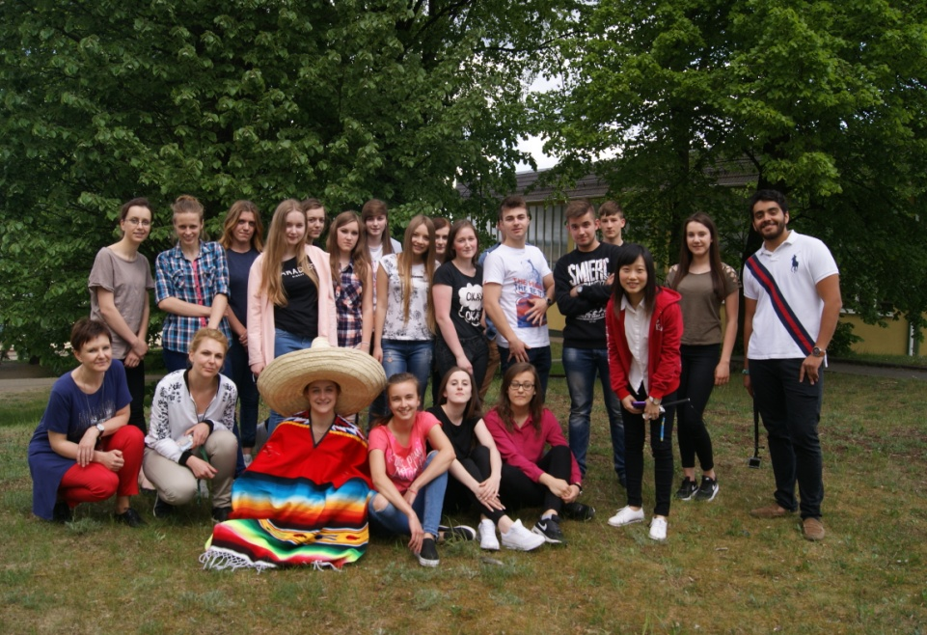
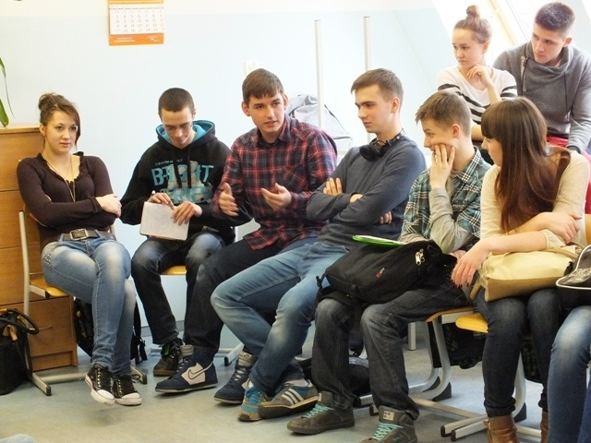
Projekty realizowane w szkole

Slide 50
Projekt Wojna i Pokój wizyta w Foggi we Włoszech, marzec 2014r.

Slide 51
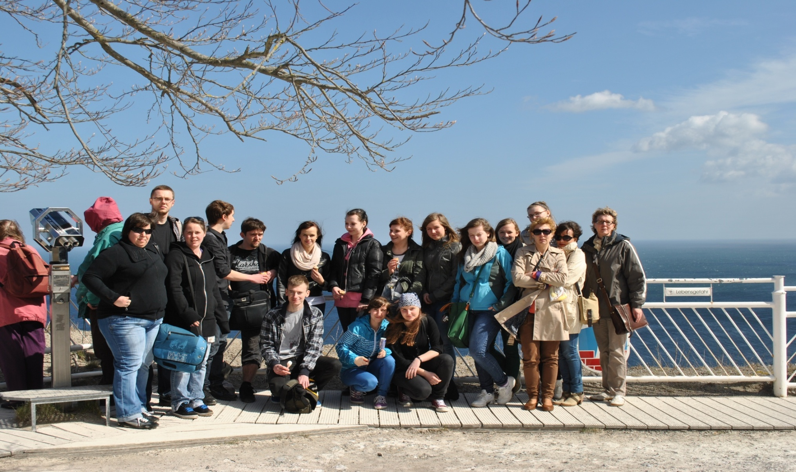
Corocznie odbywa się wymiana uczniów ze szkołą w Sasnitz na Rugii

Slide 52
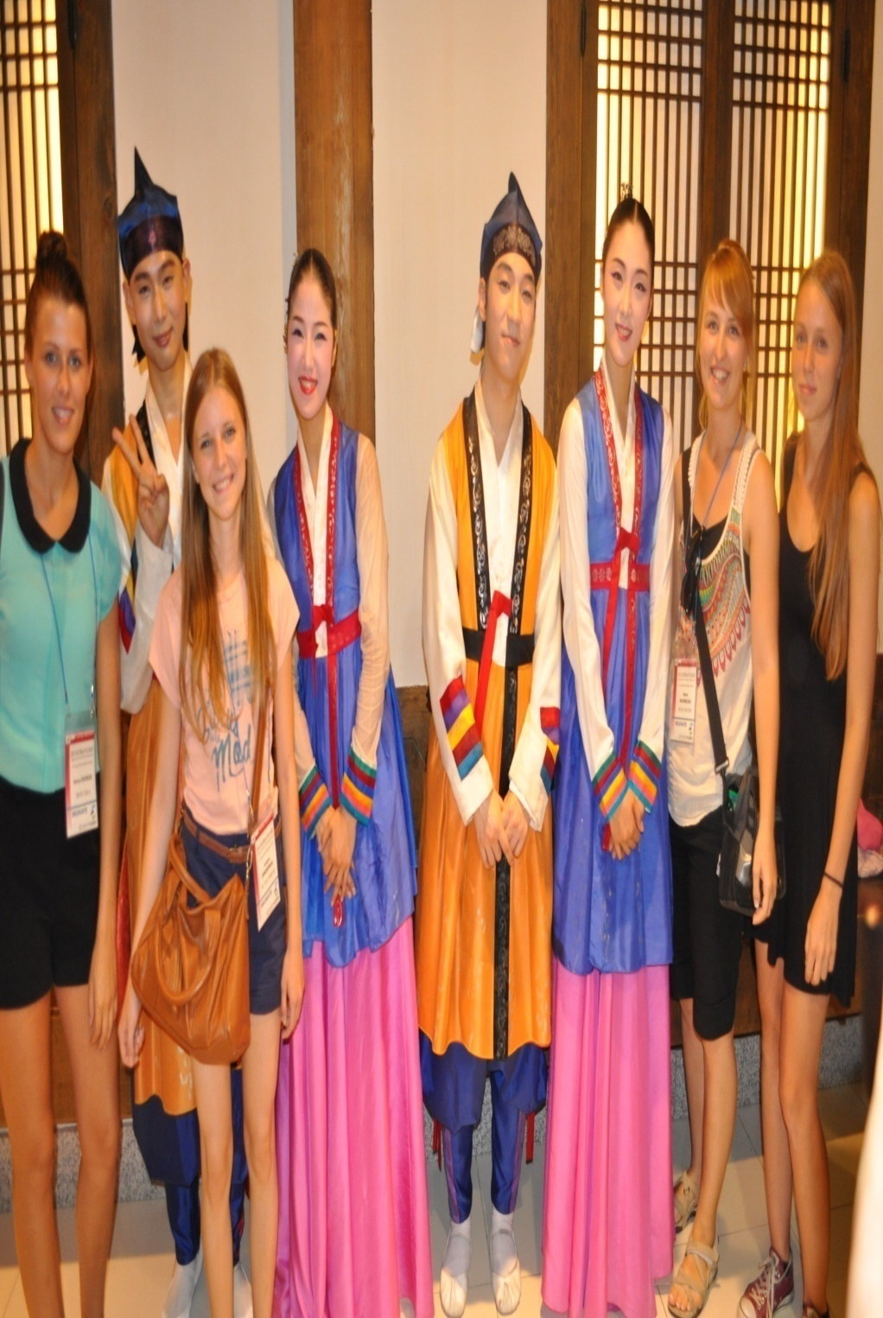
Do historii szkoły przejdzie jedyna w Polsce w 2012 r. wymiana uczniów z Koreą Południową

Slide 53
Bezpieczeństwo w szkole gwarantują elektroniczne karty dostępu

Slide 54
ul. Derdowskiego 3
tel. 822 30 14 tel/fax 822 33 81
e-mail zser@wp.pl www.zserbytow.edu.pl

